Slide 1
jaja
Właściwości emulgujące

Slide 2
Właściwości emulgujące
Emulsja to mieszanina dwóch nierozpuszczalnych w sobie cieczy, z których jedna stanowi fazę rozproszoną, a druga środowisko rozpraszające. W majonezie fazą rozproszoną jest olej, a fazę rozpraszającą stanowi woda zawarta w żółtku, białka, kwas. Właściwości emulgujące w jaju ma żółtko. Dzięki tej zdolności jest możliwe przygotowanie sosów zimnych z dodatkiem emulsji olejowych. Emulgujące właściwości żółtka wynikają z obecności: lecytyny, białek, tłuszczów oraz cholesterolu.

Slide 3
Właściwości emulgujące
Podstawowymi składnikami majonezu są żółtka i olej, dodatkowymi: sok z cytryny lub ocet, musztarda, sól i cukier. Przykładem emulsji jest majonez powstający w wyniku intensywnego mieszania żółtka z olejem. Podczas tego procesu białko żółtka w postaci błony otacza kuleczki tłuszczowe żółtka i oleju oraz zabezpiecza je przed łączeniem się w większe skupiska. Przy mieszaniu wtłacza się powietrze, które zwiększa trwałość wytworzonej emulsji. Masa staje się coraz bardziej puszysta i bielsza.

Slide 4
Czynniki wpływające na jakość majonezu
> Wyrównana temperatura składników 20 - 25°C
> Lekkie zakwaszenie emulsji we wstępnej fazie tworzenia –
zmniejsza lepkość tłuszczu, ułatwia jego rozpadanie na drobne
kuleczki oraz powoduje słabą koagulację białka
Wytworzenie trwałego „zaczątku” emulsji przez powolne
dozowanie oleju, które umożliwia rozbicie go na drobne kuleczki,
otoczenie ich osłonkami białkowymi

Slide 5
Czynniki wpływające na jakość majonezu
Stosowanie naczyń okrągłych o wyraźnie zwężającym się dnie
Duża szybkość obrotów przy zachowaniu jednego kierunku – umożliwia szeregowe rozmieszczanie kuleczek tłuszczu otoczonych błoną białkową.

Slide 6
W przypadku warzenia się majonezu należy:
.> dodać łyżkę wrzątku i intensywnie ucierać
Podgrzewać naczynie ( na parze ) i zwiększyć intensywność
ucierania
.> do nowo utartego żółtka dodawać małe porcje zwarzonego
majonezu

Slide 7
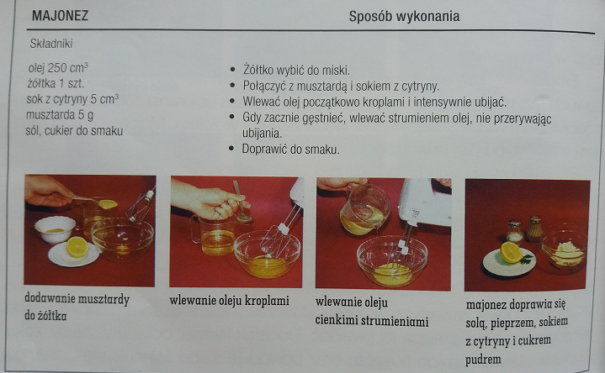
Majonez

Slide 8
Zastosowanie majonezu i żółtek z tłuszczem
Prawidłowo wykonany majonez jest jednolity i gęsty. Jest on stosowany do zakąsek, zimnych sosów, surówek.
Żółtka utarte z tłuszczem stosuje się przy produkcji: budyni, sosów ( holenderski), ciast i kremów.

Slide 9
Żółtka konfitowane

